Slide 1
স্বা
গ
ত

Slide 2

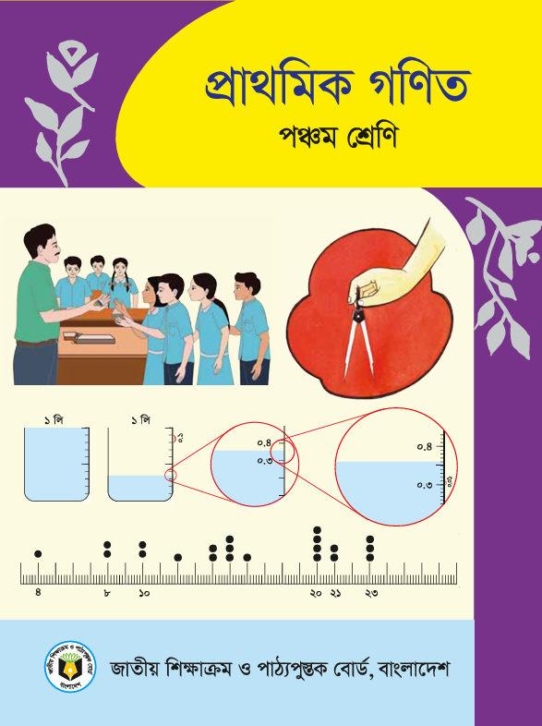
মোঃ কয়েছ আহমদ
শ্রেণিঃ পঞ্চম
বিষয়ঃ প্রাথমিক গণিত
অধ্যায়ঃ ০৬
পাঠঃ শতকরা
পাঠ্যাংশঃ শতকরার ধারণা
পিরিয়ডঃ ০১
পৃষ্ঠাঃ ৯১-৯২
সহকারী শিক্ষক
মোহাম্মদপুর এ. গফুর সপ্রাবি
দক্ষিণ সুরমা, সিলেট।
মোবাইল: 01710504502

Slide 3

পূর্বজ্ঞান যাচাই
আমরা কত ধরণের ভগ্নাংশ শিখেছি?
স্যার, ২ ধরণের।
কী কী?
সাধারণ ভগ্নাংশ ও দশকিম ভগ্নাংশ।

Slide 4


চলো একটি ভিডিও দেখি !
ভিডিও দেখতে টিভিতে ক্লিক করুন

Slide 5

আজ আমরা শিখব-
শতকরা

Slide 6
    শতকরা এর ধারণা লাভ করে প্রতীকের সাহায্যে প্রকাশ করতে পারবে।
    শতকরাকে সাধারণ ভগ্নাংশে রূপান্তর করতে পারবে।

Slide 7
একটি বিদ্যালয়ে ১০০ জন শিক্ষার্থীর মধ্যে ৭৫ জন উপস্থিত আছে। এটিকে আমরা কীভাবে প্রকাশ করতে পারি?

Slide 8
ধরো কোন বিদ্যালয়ের চতুর্থ শ্রেণিতে ৫০ জন শিক্ষার্থীর মধ্যে ২০ জন ছাত্রী এবং পঞ্চম শ্রেণিতের ২৫ জন শিক্ষার্থীর মধ্যে 12 জন ছাত্রী। তুলনামূলক কোন শ্রেণীতে বেশি ছাত্রী
কোন শ্রেণিতে ছাত্রী সংখ্যা বেশি?
কোন শ্রেণিতে তুলনামূলক ছাত্রী সংখ্যা বেশি?

Slide 9
নিচের সারণি লক্ষ্য করি-
শ্রেণি
মোট শিক্ষার্থী
ছাত্রী
চতুর্থ শ্রেণি
৫০
২০
পঞ্চম শ্রেণি
২৫
১২

Slide 10

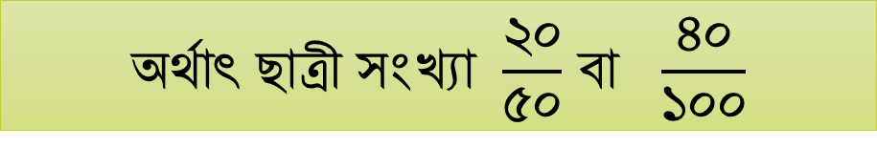

এখানে চতুর্থ শ্রেণির শিক্ষার্থী সংখ্যার ৫০ জনের মধ্যে ছাত্রী সংখ্যা ২০ জন।
অর্থাৎ ছাত্রী সংখ্যা $\frac{২০}{৫০}$ বা $\frac{৪০}{১০০}$
$\frac{৪০}{১০০}$
$\frac{২০}{৫০}$

Slide 11

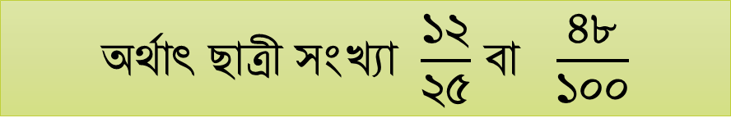

আবার পঞ্চম শ্রেণির শিক্ষার্থী সংখ্যার ২৫ জনের মধ্যে ছাত্রী সংখ্যা ১২ জন।
অর্থাৎ ছাত্রী সংখ্যা $\frac{১২}{২৫}$ বা $\frac{৪৮}{১০০}$
$\frac{৪৮}{১০০}$
$\frac{১২}{২৫}$

Slide 12
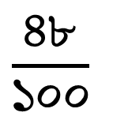
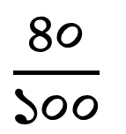
এখন তুলনা করে দেখি কোন শ্রেণিতে তুলনামূলক বেশি ছাত্রী-
$\frac{৪০}{১০০}$
<
$\frac{৪৮}{১০০}$

Slide 13
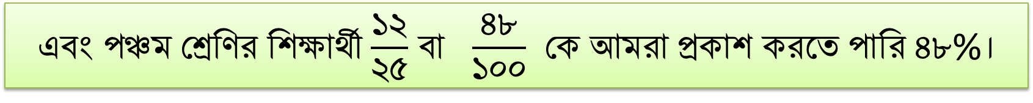
আমরা চতুর্থ শ্রেণির শিক্ষার্থী $\frac{২০}{৫০}$ বা $\frac{৪০}{১০০}$ কে আমরা প্রকাশ করতে পারি ৪০%।
এবং পঞ্চম শ্রেণির শিক্ষার্থী $\frac{১২}{২৫}$ বা $\frac{৪৮}{১০০}$ কে আমরা প্রকাশ করতে পারি ৪৮%।
% প্রতীকটি হচ্ছে শতকরা প্রতীক
শতকরা হলো এমন একটি ভগ্নাংশ যার লব ১ এবং হর ১০০।

Slide 14
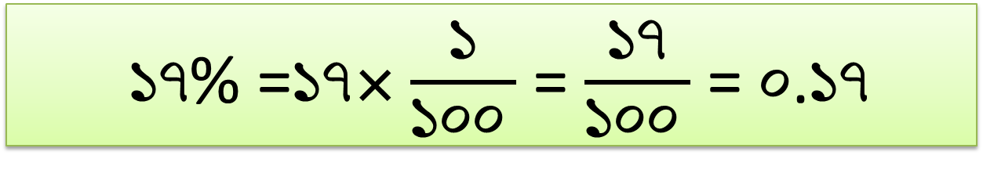

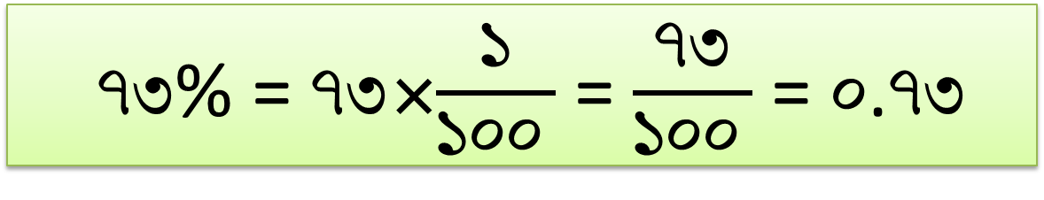
এসো আমরা শতকরাকে সাধারণ ভগ্নাংশ এবং দশমিক ভগ্নাংশে প্রকাশ করি-
তাহলে ১% = $\frac{১}{১০০ }$ = ০.০১
১৭% =১৭× $\frac{১}{১০০ }$ = $\frac{১৭}{১০০ }$ = ০.১৭
৭৩% = ৭৩×$\frac{১}{১০০ }$ = $\frac{৭৩}{১০০ }$ = ০.৭৩

Slide 15
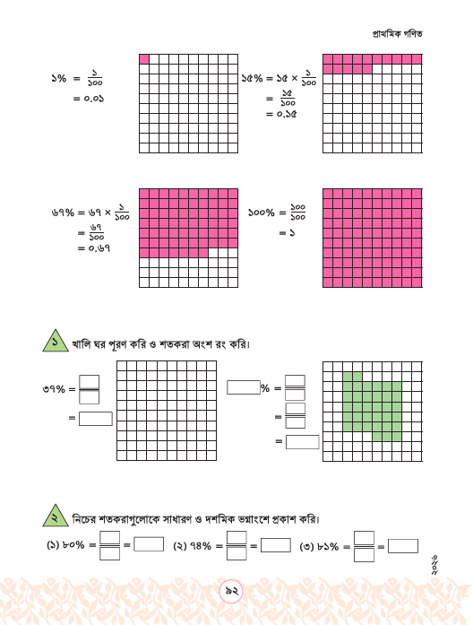
দলে আলোচনা করে নিচের সাধারণ ভগ্নাংশগুলোকে শতকরায় প্রকাশ কর-
1%
15%
67%
100%

Slide 16
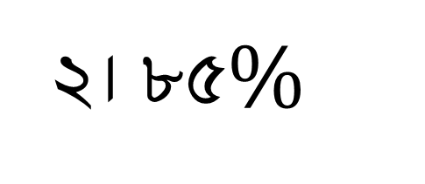
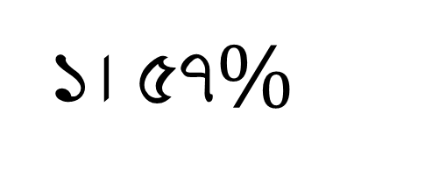
জোড়ায় আলোচনা করে নিচের শতকরা ভগ্নাংশগুলোকে সাধারণ ভগ্নাংশ এবং দশমিক ভগ্নাংশে রূপান্তন কর-
১। $৫৭\%$
২। $৮৫\%$

Slide 17
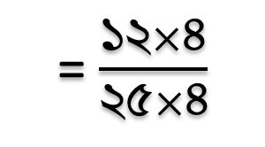
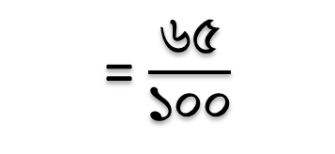
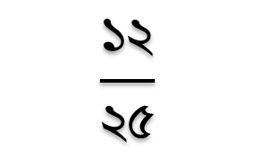
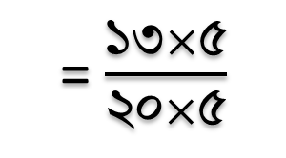
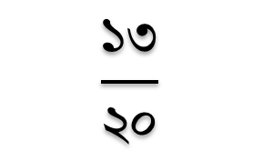
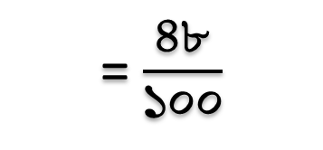
এবার দেখি কীভাবে সাধারণ ভগ্নাংশকে শতকরায় রূপান্তর করা যায়-
$$\frac{১২}{২৫}$$
= $\frac{১২×৪}{২৫×৪}$
= $\frac{৪৮}{১০০}$
= ৪৮%
$$\frac{১৩}{২০}$$
= $\frac{১৩×৫}{২০×৫}$
= $\frac{৬৫}{১০০}$
= ৬৫%

Slide 18
নিচের শতকরাগুলোকে সাধারণ ভগ্নাংশে প্রকাশ কর:
25%
35%
75%

Slide 19
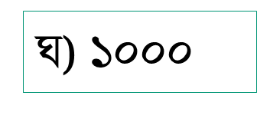
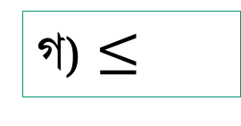
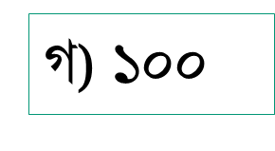
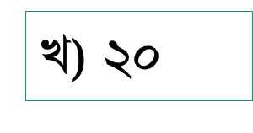

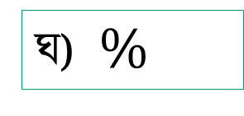
নিচের প্রশ্নগুলোর সঠিক উত্তরে টিক চিহ্ন দাও-
১। নিচের কোন প্রতীকটি শতকরা প্রতীক?
সঠিক উত্তর
ঘ)$\%$
আবার চেষ্টা কর
ক) <
খ) >
গ) $≤$
২। $শতকরা হলো এমন একটি ভগ্নাংশ যার হর −−$
খ) $২০$
ঘ) $১০০০$
সঠিক উত্তর
ক) $১০$
গ) $১০০$
আবার চেষ্টা কর

Slide 20
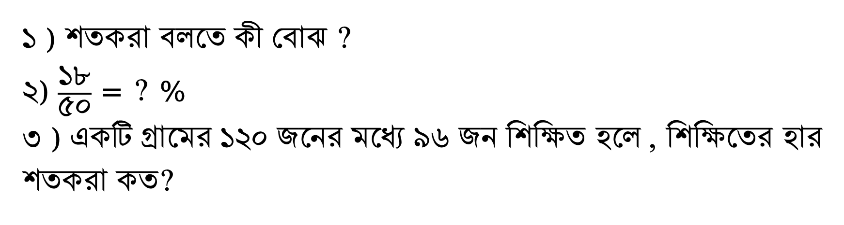
১ ) শতকরা বলতে কী বোঝ ?
২) $\frac{১৮}{৫০}$ = ? %
৩ ) একটি গ্রামের ১২০ জনের মধ্যে ৯৬ জন শিক্ষিত হলে , শিক্ষিতের হার শতকরা কত?

